Slide 1

Le besoin de création ne connait pas de limites

Slide 2
Qui sommes-nous ?
01
02
Que proposons - nous ?
SOMMAIRE
03
Ressources d’ARANEA
Processus d’une commande client
04

Slide 3
01
QUI SOMMES-NOUS ?
Notre organisation et ses valeurs

Slide 4
QUI SOMMES-NOUS ?
Aranea est une entreprise (SAS)
Spécialisée dans la création de sites web pour particuliers et professionnels

Slide 5
NOS VALEURS
Perfectionnisme : Toujours vouloir le meilleur
Adaptation : Penser au long terme et à l’amélioration de nos services
Communication : Être à l’écoute de nos Utilisateurs/Clients

Slide 6




ASSOCIES
KILLIAN NJE NGOG
ALAN DELAGREVERIE
MELVIN SCHREVER
ADAM BOUCHAOUR
Directeur, Responsable des Ressources Humaines
Responsable financier, Technicien
Commercial, Responsable des ventes et services
Gestionnaire de visibilité, d’image de marques et des partenariats

Slide 7
RECHERCHE DU MARCHE
AVANTAGES
INCONVENIENTS
Relations clients
Gamme de création large
Aide a la commande
Reseaux de l’entreprise faible
Nombre de commandes en simultanés
Sous-effectif de l’entreprise
CONCURENTS DIRECT
WIX
WordPress
Jimbo
Webflow
Joomla!

Slide 8
02
QUE PROPOSONS-NOUS ?
Le service d’ARANEA

Slide 9
QUE PROPOSONS-NOUS ?
MAINTENANCE
Un SUIVI constant avec nos clients
SERVICE
Outils mis à disposition pour le développement Web de site pour particuliers et professionnels
OPTIMISATION
QUALITE
Un service ERGONOMIQUE crée pour vous.
Un SERVICE repondant à tout vos besoins

Slide 10


LE SERVICE PROPOSE :
Un tout nouveau CMS (Content Management System) allié à un SaaS (Software as a Service)
Sur notre site internet, découvrez un moyen rapide, simple et efficace pour créer le site internet dont vous rêviez

Slide 11
03
LES RESSOURCES D’ARANEA

Slide 12
Ressources
Capital de Départ
Ressources Humaines
Ressources Materielles
Objectifs
Prévisions
SAS de 40 000 €
- 10 000 injecté par personne
- 4 associés
- 1 salarié
- Salle serveur
- Materiel Informatique
- 40 000 utilisateurs
- 1% de part de Marché
Estimation previsionnelle sur 3ans

Slide 13
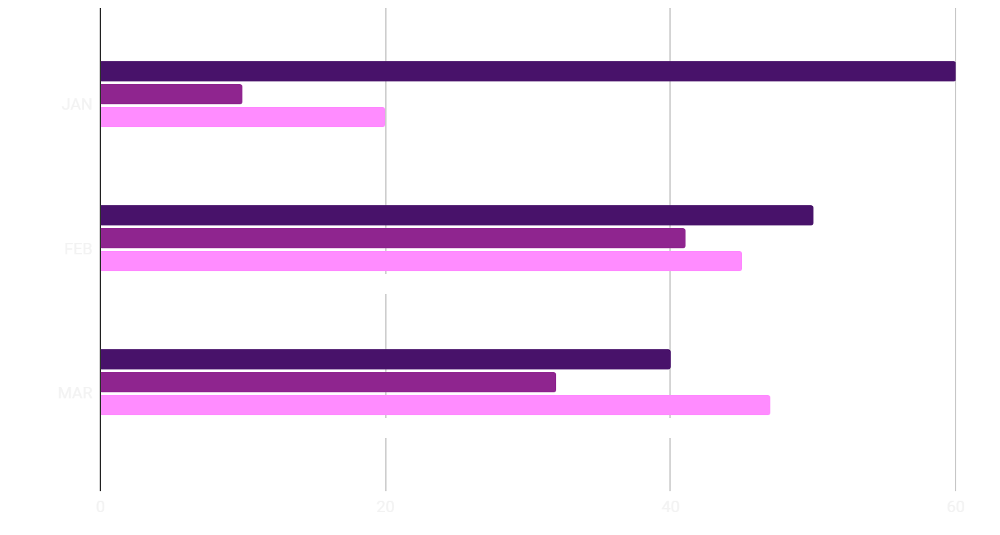
WIX
WEBFLOW
JIMBO
ARANEA
Prévision sur 5 ans
2023
2025
2028
10
20
30

Slide 14
04
Processus d’une commande client

Slide 15


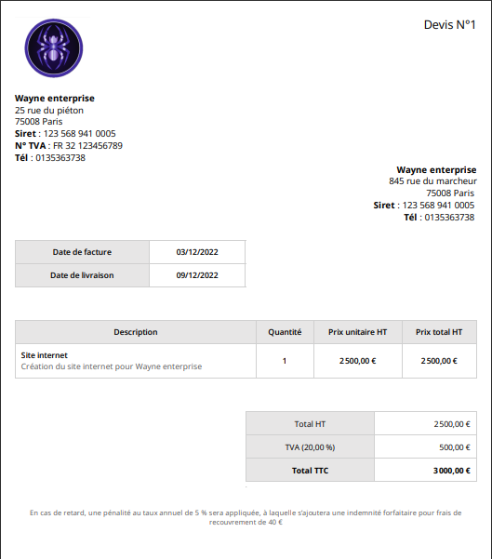
Aranea

Slide 16
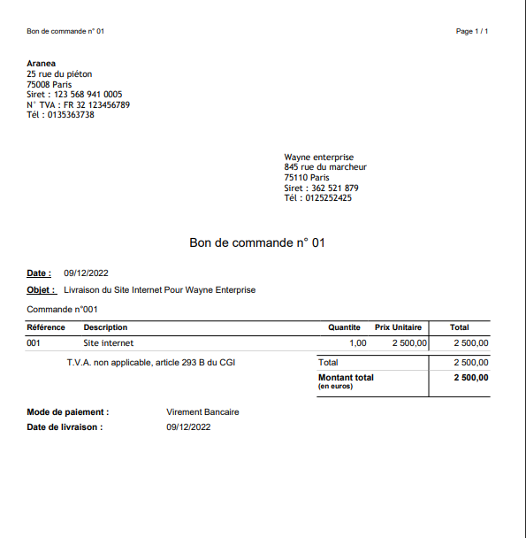


Slide 17
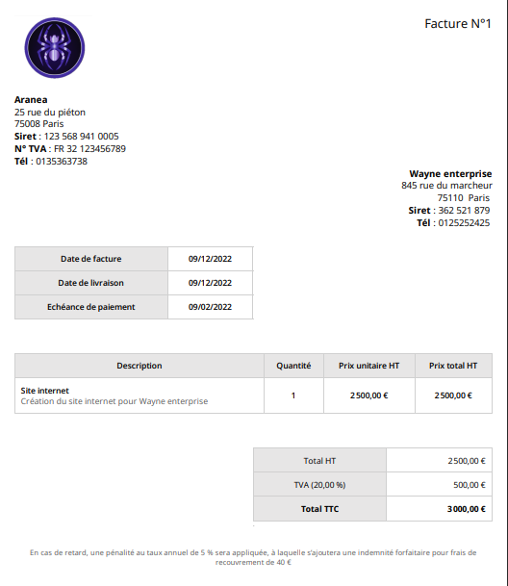

Slide 18
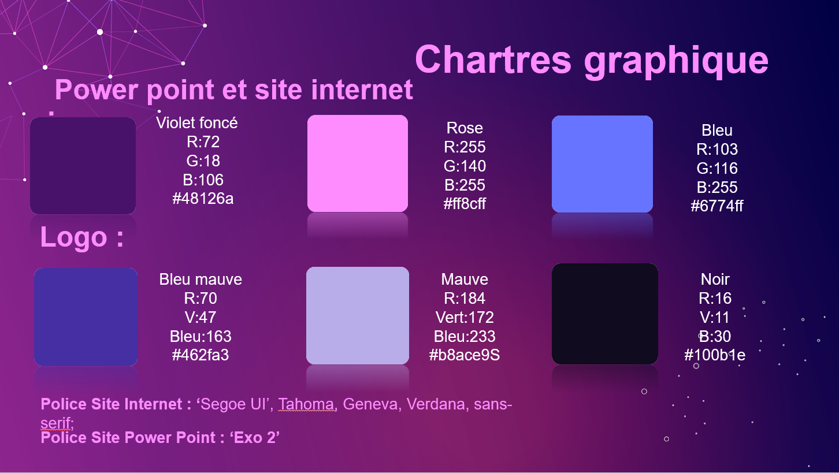

Slide 19
Merci pour votre écoute !
Avez-vous des questions ?
pro@aranea.com
+330175649867
aranea.fr

Slide 20
Fonts & colors used
This presentation has been made using the following fonts:
Exo 2
(https://fonts.google.com/specimen/Exo+2)
Roboto Condensed
(https://fonts.google.com/specimen/Roboto+Condensed)
#48126a
#ff8cff
#6769ff

